Slide 1

Nombre APP
Pantalla de carga de la aplicación
LOGO

Slide 2
Nombre APP
Iniciar Sesión
Correo:
Contraseña:
Iniciar Sesión
Recordar
Registro

Slide 3
Registro: Datos personales
Nombres:
Apellidos:
Correo:
Contraseña:
Confirmar contraseña:
Numero de Celular:
Siguiente

Slide 4
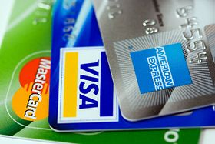
Registro: Método de pago
Tarjeta

Slide 5

Registro: Pago por Tarjeta
Numero de tarjeta de crédito/ debito
MM
AA
CVV
México
Siguiente

Slide 6
Registro: Términos Y condiciones
-----------------------------------------------------------------------------------------------------------------------------------------------------------------------
----------------------------------------------------------------------
----------------------------------------------------------------------------------------------------------------------------------------
-----------------------------------------------
-------------------------------------
Acepto términos y condiciones
Finalizar

Slide 7
Principal: Nombre APP
Buscar Estacionamiento disponibles

Slide 8



Usuario
Nombres Apellidos del Usuario
Pago
Historial
Mi Cuenta

Slide 9
Cambiar método de pago
Tarjeta

Slide 10
Historial
No | Estacionamiento | Pago | Tiempo
1 | ----------------------------------- | $ | ---
2 | ------------------ | $ | ---
3 | -------------------------------- | $ | ---
4 | ------------------------- | $ | ---

Slide 11
Buscar Estacionamiento
El mas cercano en donde me encuentro
Seleccionar destino

Slide 12
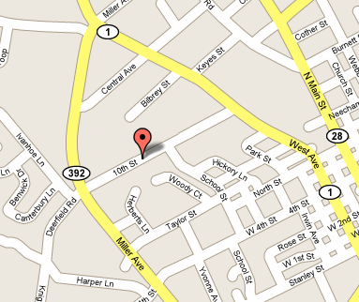
Buscando estacionamiento mas cercano
YO
Distancia aproximada: 100 Metros
Costo por hora: 20 Mx
Apartar
Cancelar

Slide 13
Diríjase a su estacionamiento
YO
Costo por hora: 20 Mx
Horas Acumuladas: 1.5
Total Acumulado: 30 Mx
Caja Numero: 4 Planta: B
RFID Levantar plumilla
Cancelar

Slide 14
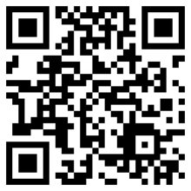
Coloca este código en el lector del estacionamiento para abrir el paso de entrada
Regresar al mapa

Slide 15
Coloca este código QR en el lector del estacionamiento para finalizar el servicio
Costo por hora: 20 Mx
Horas Acumuladas: 1.5
Total Acumulado: 30 Mx
Caja Numero: 4 Planta: B

Slide 16
Seleccionar destino
YO
Distancia aproximada: 100 Metros
Costo por hora: 20 Mx
Apartar
Cancelar

